Slide 1

Повторення числових функцій та їх властивостей.
Алгебра 10 клас 05.05.2022р.

Slide 2
Пригадаємо!
Числові множини
Дійсні числа, R
Раціональні числаQ
Цілі числа, Z
Дробові числа
Ірраціональні числа
Натуральні числа, N
Число 0
Цілі від'ємні числа

Slide 3
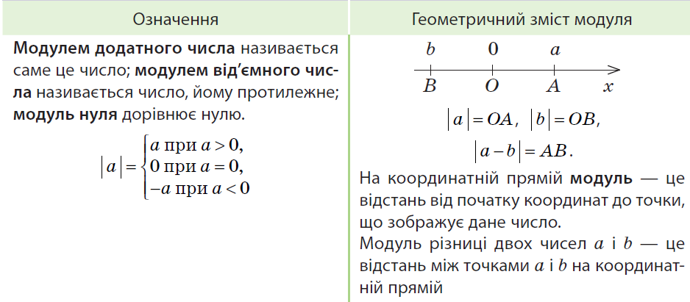

Slide 4
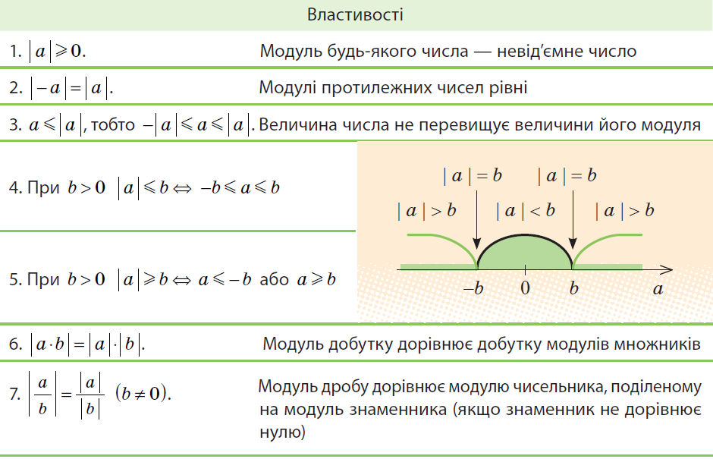

Slide 5
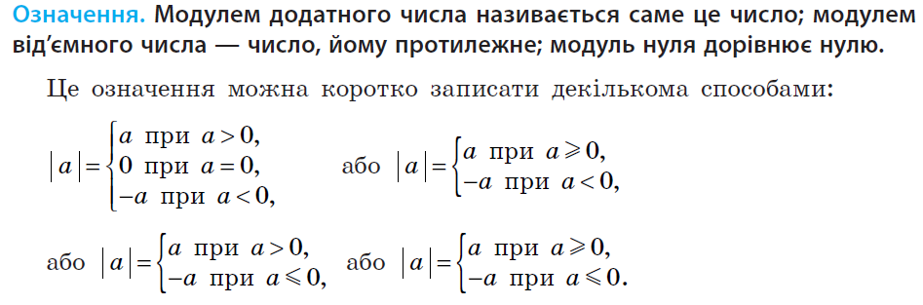

Наприклад:

Slide 6
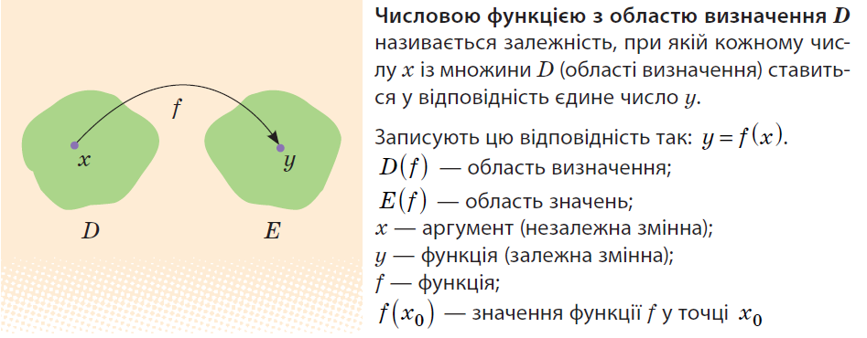

Slide 7


Slide 8
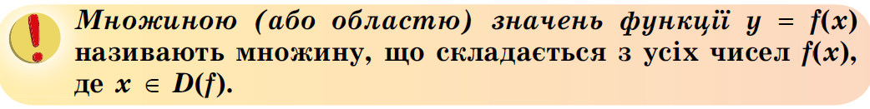

Slide 9
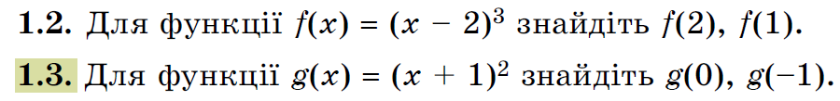
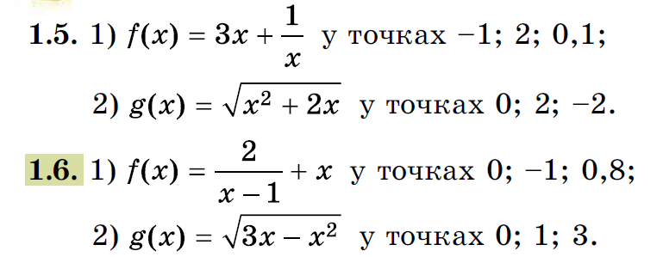

Slide 10


Slide 11
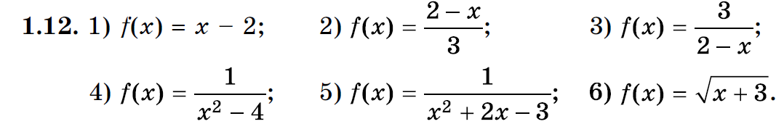

Slide 12
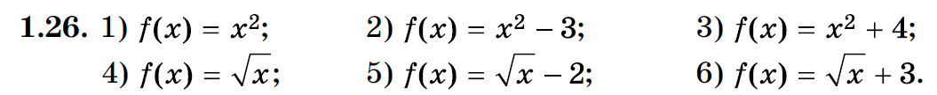

Slide 13
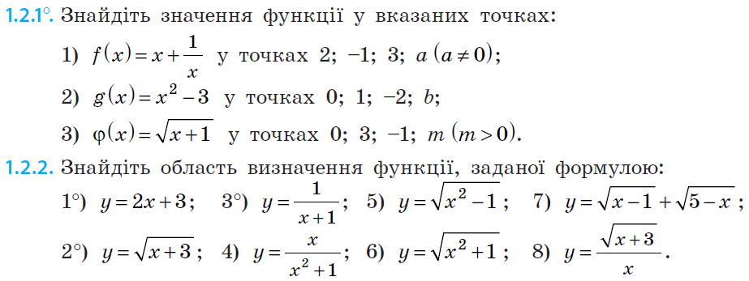
Домашнє завдання повторити параграф 1

